Slide 1
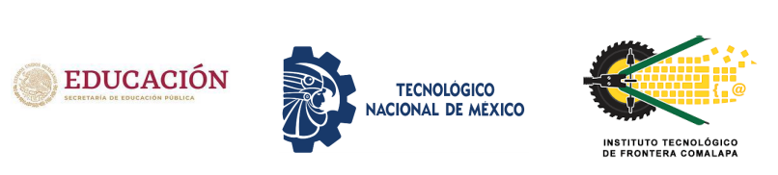
Instituto Tecnológico de Frontera Comalapa
Modalidad Mixta
Materia:
Fundamentos de base de datos
Semestre:
Cuarto
Carrera:
Ingeniería en sistemas computacionales
Numero de control:
241260005
Nombre del alumno:
Hector Yazid Anzueto Lopez
Nombre del docente:
Francisco Javier Mingo Velazquez
Nombre del trabajo:
Actividad 4.3 banco de ejercicios
Fecha de entrega:
Frontera Comalapa, Chiapas a 29 de mayo de 2026

Slide 2
Introducción
El presente banco de ejercicios está diseñado para que el estudiante domine la aplicación de la Primera Forma Normal, 1FN, en el proceso de normalización de bases de datos. A través de casos prácticos con dificultad progresiva, se presentan tablas desnormalizadas que violan los principios de atomicidad y contienen grupos repetitivos.

Slide 3
Justificación
La 1FN es el primer filtro que separa una hoja de Excel de una base de datos real. Este banco de ejercicios se justifica porque la mayoría de errores de diseño inician aquí: meter listas en una celda, repetir columnas como Telefono1, Telefono2, Telefono3, o no definir una llave primaria. Si no se corrige en 1FN, las formas normales siguientes no tienen sentido.

Slide 4
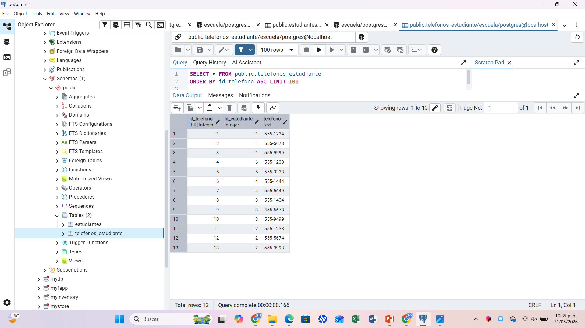
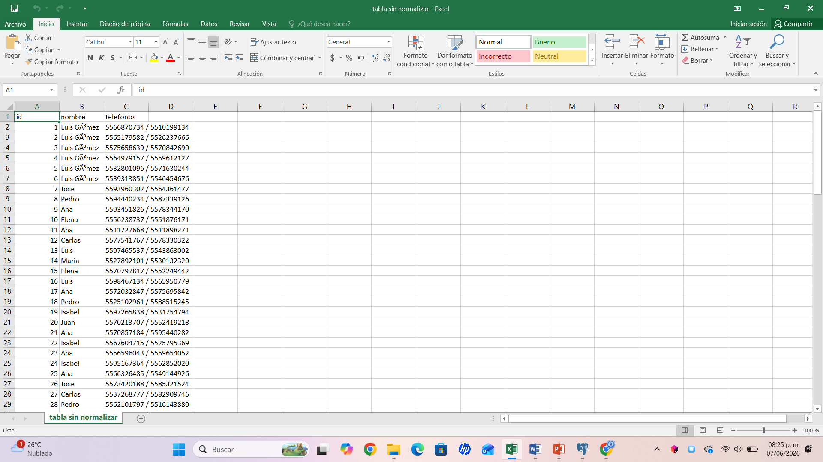
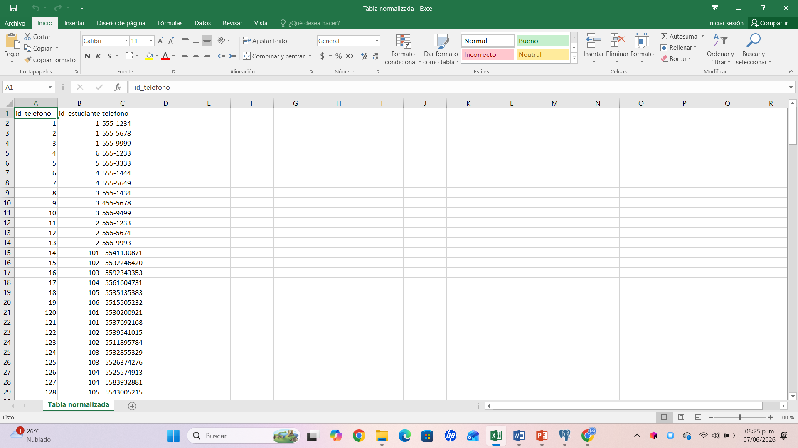
Tabla de contenido en pg admin
Tablas sin normalizar y normalizada en exel

Slide 5
Conclusión
Tras resolver este banco de ejercicios, el estudiante será capaz de detectar cualquier violación a la Primera Forma Normal y transformarla en un conjunto de tablas que cumplan con atomicidad y eliminación de grupos repetitivos. Se reforzó la regla de oro: una celda, un dato. Además, se practicó la creación de llaves primarias simples y compuestas para garantizar que cada fila sea única e identificable.

